Slide 1
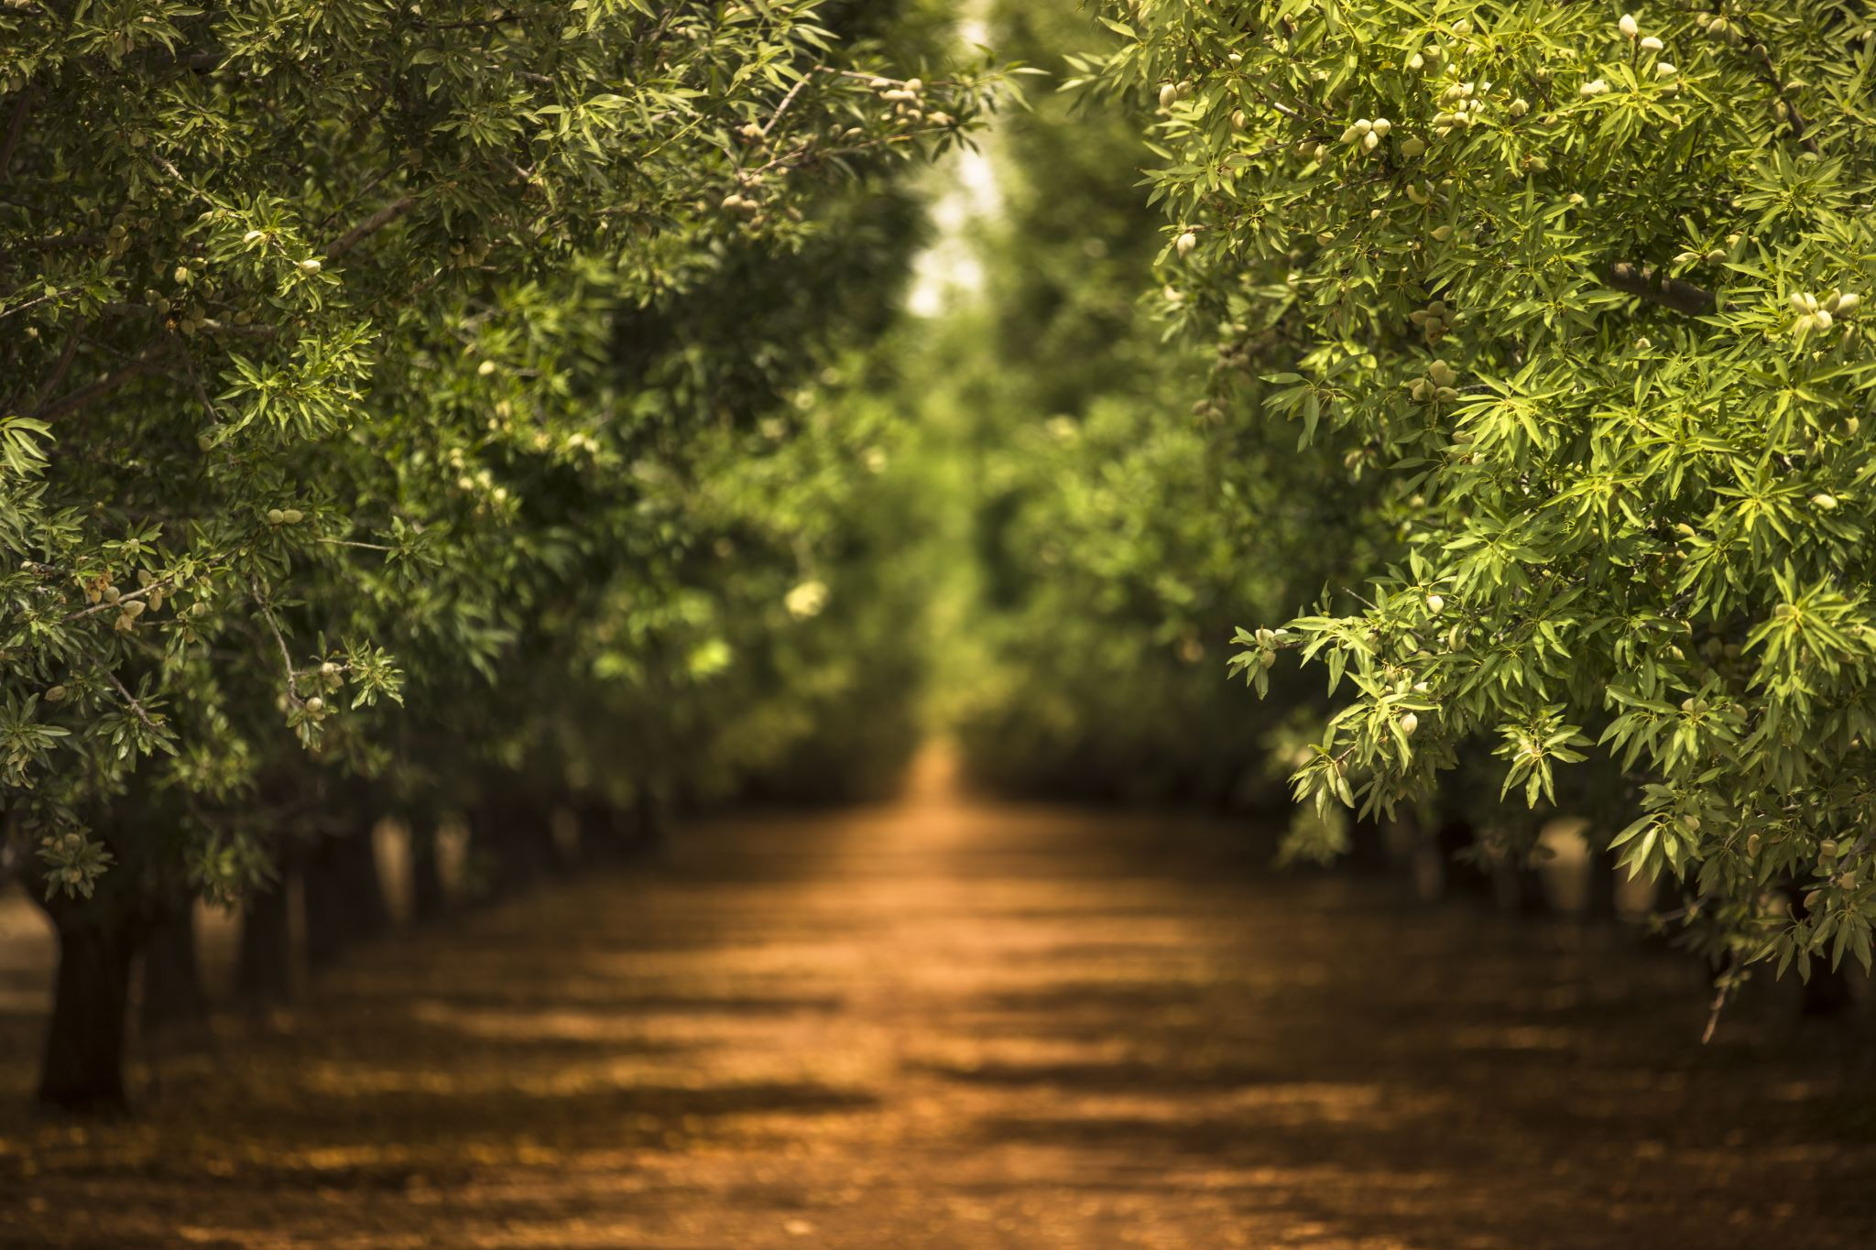
SIMETRIJA
Zaštićene i ugrožene vrste Dalmacije
OŠ don Mihovila Pavlinovića, Metković
učenici 5.a i 5.b razreda
nastavnica Marija Raič Raguž

Slide 2
„Stajao sam ispred ploče i crtao neke oblike kredom. Odjednom mi pade na pamet ideja. Zašto je simetrija privlačna oku? Što je simetrija? To je jedan urođen osjećaj odgovorih sebi. Ali što proizlazi iz toga?“ Lav Nikolajević Tolstoj

Slide 3
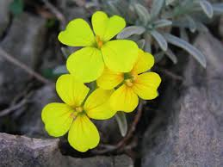
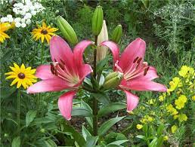
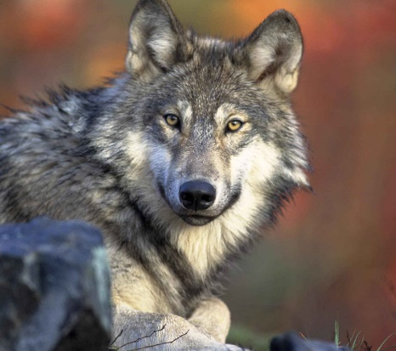
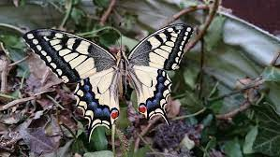
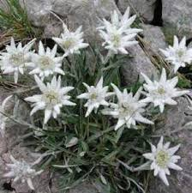
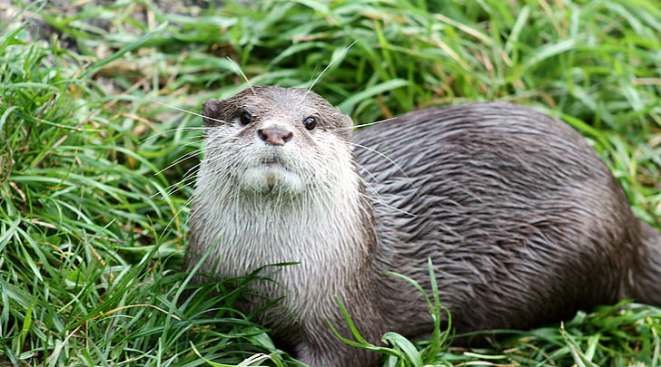
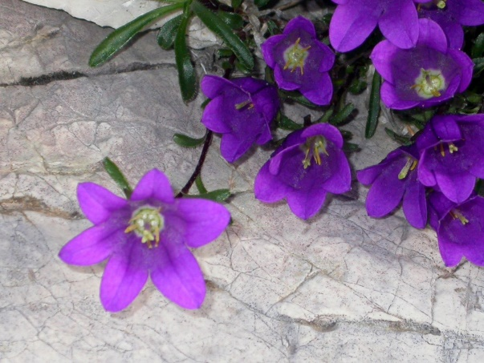
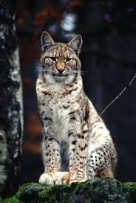
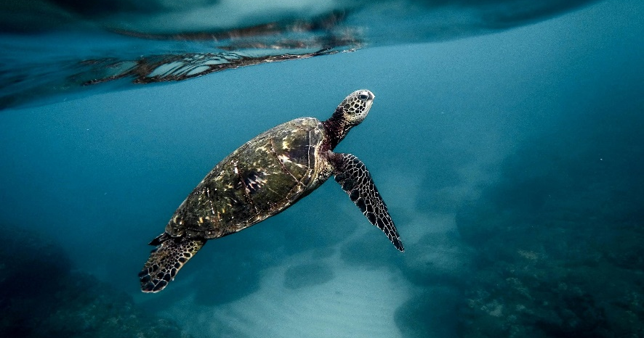
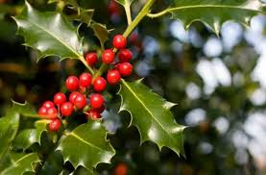
Postoje mnoge vrste simetrije, kako u biljnom, tako i u životinjskom svijetu, ali uz svu raznolikost živih organizama, princip simetrije je uvijek prisutan i ta činjenica još jednom naglašava sklad našeg svijeta.
U prirodi kao najmoćnijem dizajneru učenici 5.a i 5.b razreda su na primjerima zaštićenih i ugroženih vrsta tražili sklad, ljepotu, harmoniju – simetriju.

Slide 4
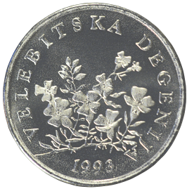
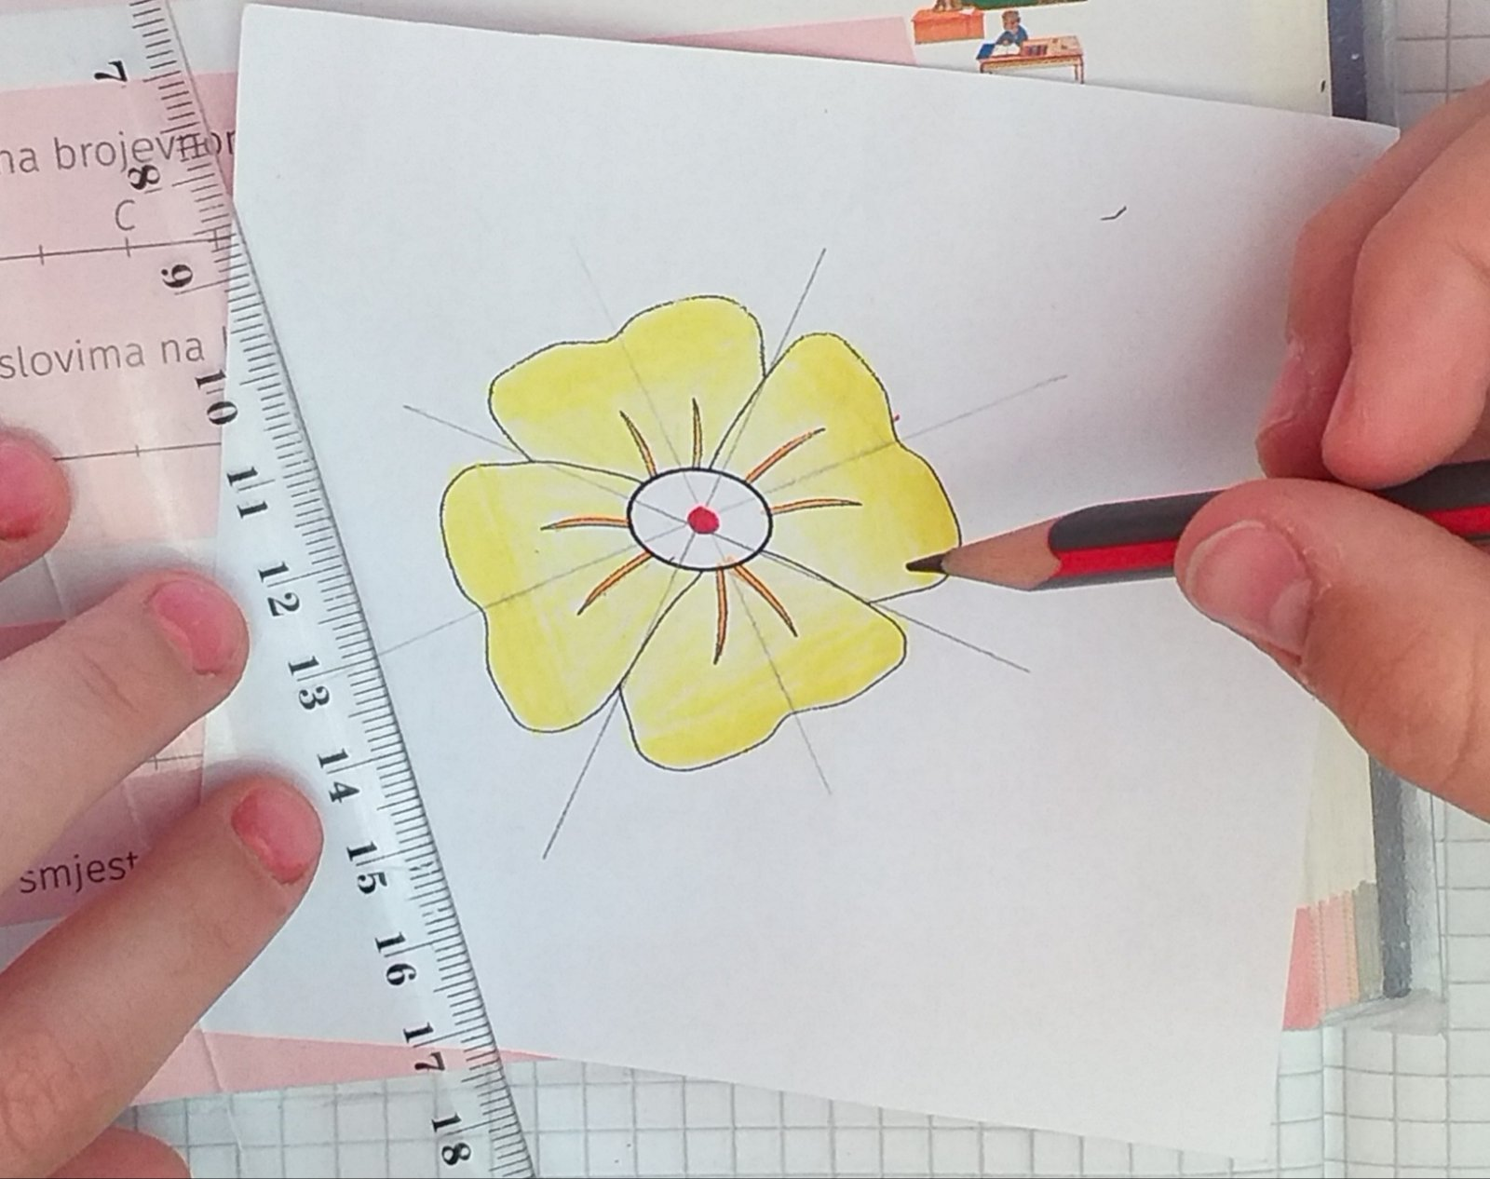
V E L E B I T S K A D E G E N I J A - simbol Hrvatske i Velebita, raste jedino u Hrvatskoj - kritično ugrožena vrsta - njezin otisak nalazi se na kovanici od 50 lp - ime dobila u čast mađarskom botaničaru Arpadu von Degenu koji ju je otkrio 1907. god.

Slide 5
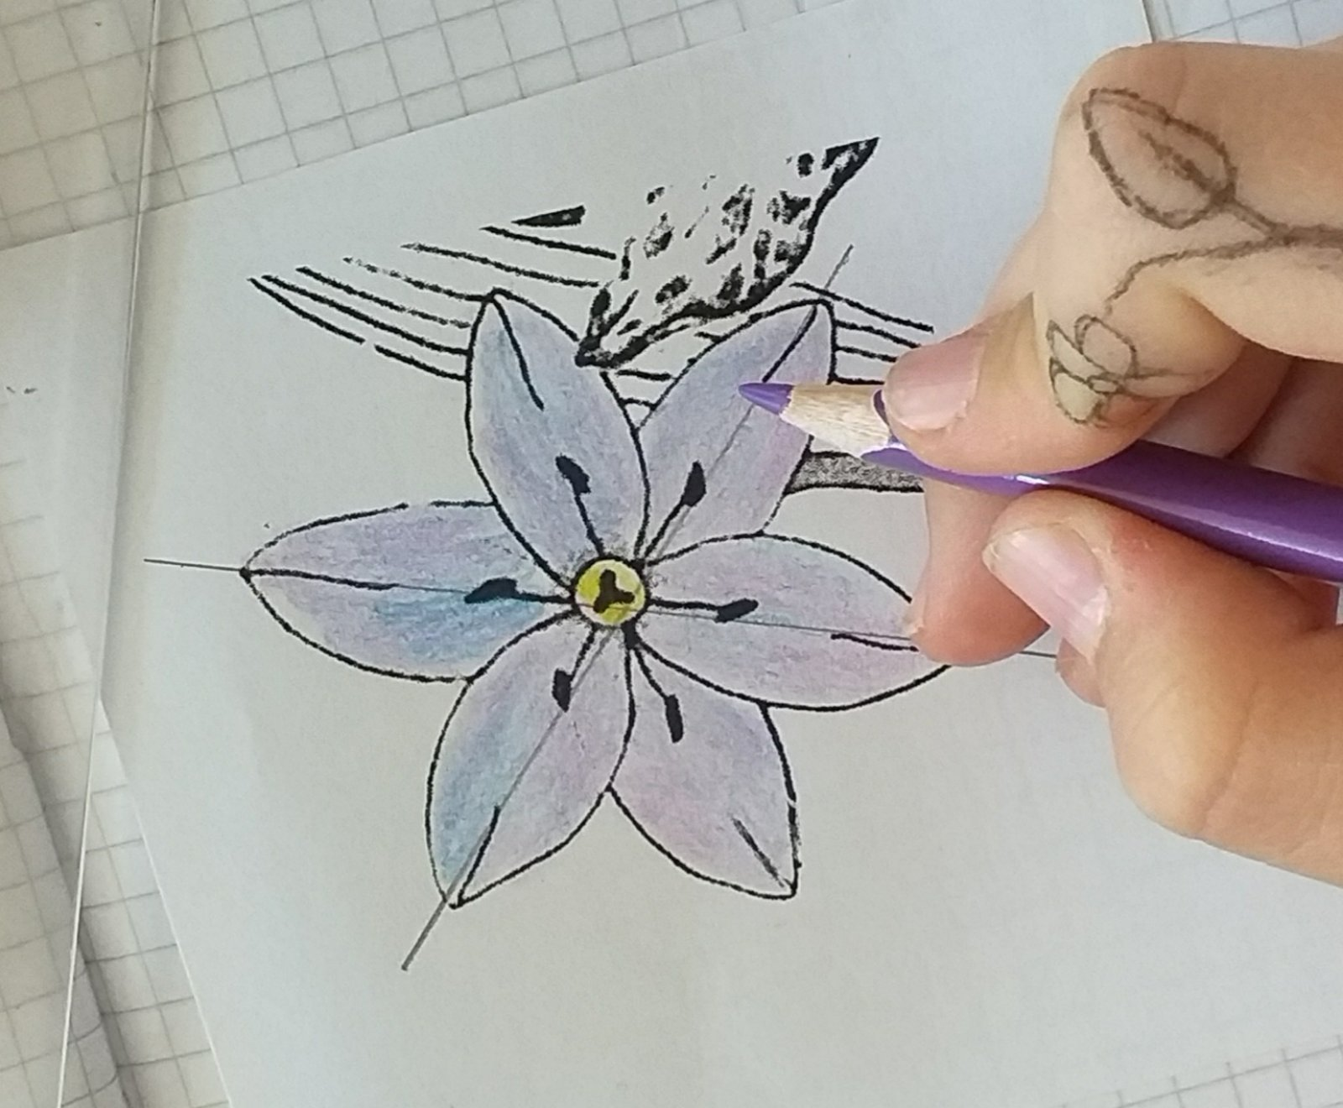
B I O K O V S K O Z V O N C E - patuljasto zvonce – simfonija u ljubičastom - endemska biljka ugrožena čovjekovim radom, gradnjom asfaltnih cesta, postavljanjem TV repetitora… - za rast joj pogoduje planinsko područje i kameno tlo

Slide 6
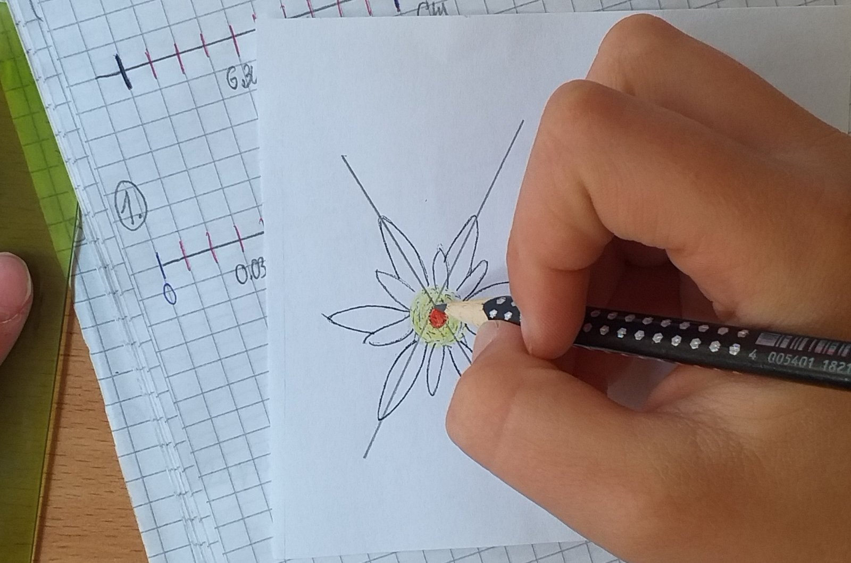
R U N O L I S T - vrlo rijetka i strogo zaštićena biljka, kako kod nas tako i u drugim zemljama - bijeli cvjetovi izgledom podsjećaju na lavlju šapu - glacijalni relikt, odnosno vrsta preostala nakon posljednjeg ledenog doba - u narodnoj medicini koristi se za probleme probavnog i dišnog sustava

Slide 7
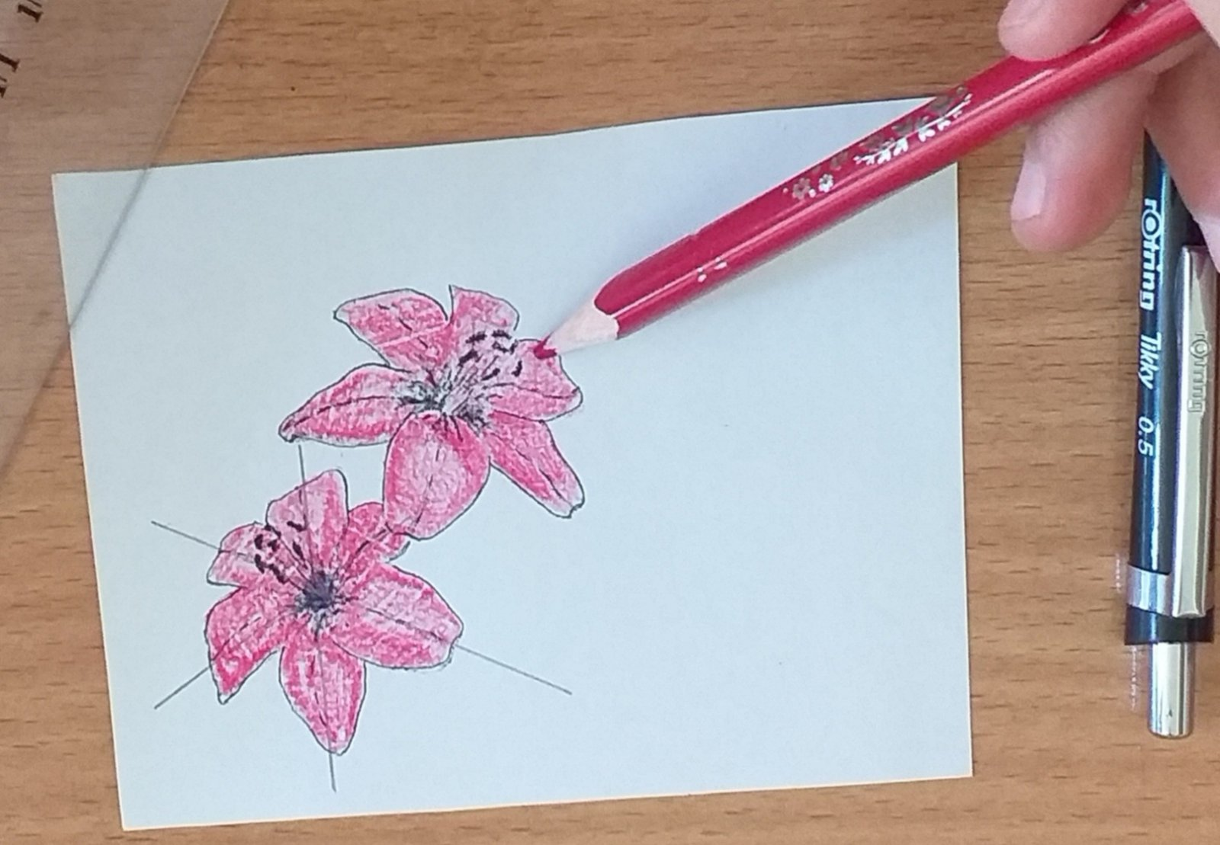
C R V E N I LJ I LJ A N - osjetljiva biljka strogo zaštićena - jestive se lukovice termičkom obradom mogu konzumirati na različite načine - sušene lukovice također služe kao dodatak brašnu - vrlo rijetka i strogo zaštićena biljka, kako kod nas tako i u drugim zemljama - glacijalni relikt, odnosno vrsta preostala nakon posljednjeg ledenog doba - u narodnoj medicini koristi se za probleme probavnog i dišnog sustava

Slide 8
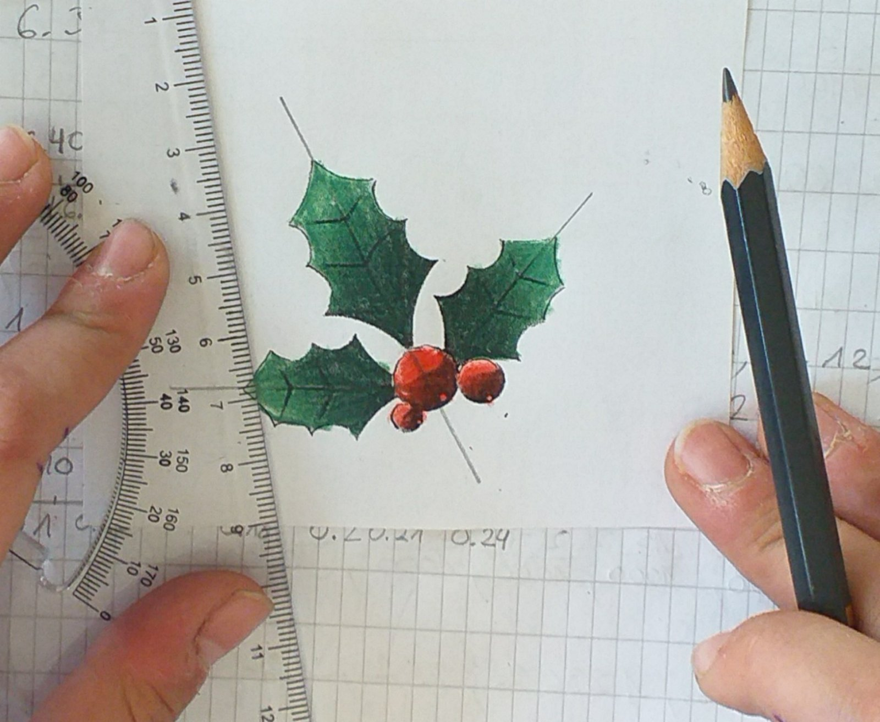
B O Ž I K O V I N A - božje drvce - samoniklo bilje koje u blizini gradova uništavaju prodavači cvijeća jer se njegove grančice koriste za zimske dekoracije - plodovi su otrovni, izazivaju jake stomačne tegobe - živi do 500 godina

Slide 9
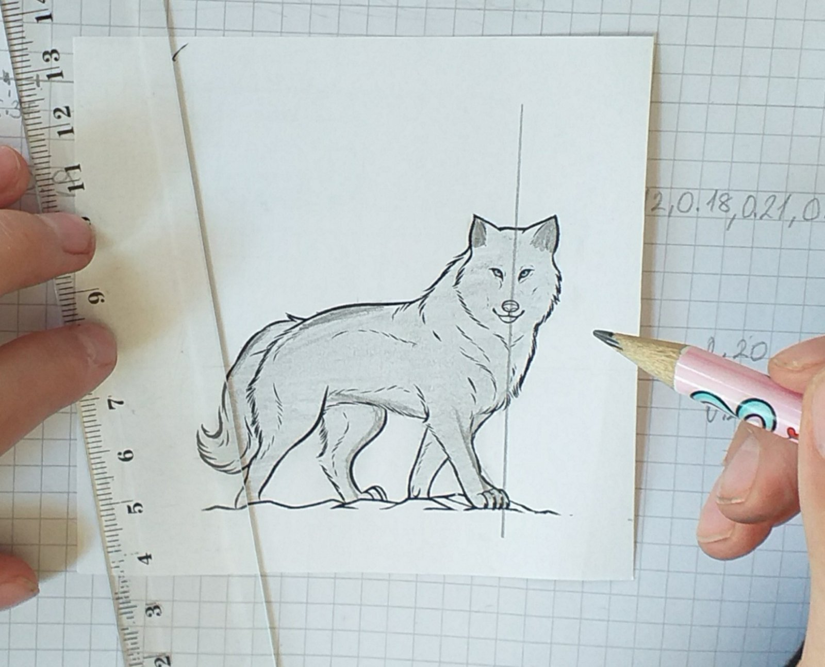
S I V I V U K
- nedodirljivi vladar čopora. Vrsta koje se bojimo, ali i kojoj se divimo.
- nekoć bio najbrojniji sisavac na planeti i moglo ga se naći na svakom kontinentu
- danas strogo zaštićena životinja
- vučji čopor sličan je ljudskoj obitelji. U njemu se nalaze roditelji i njihovi potomci.

Slide 10
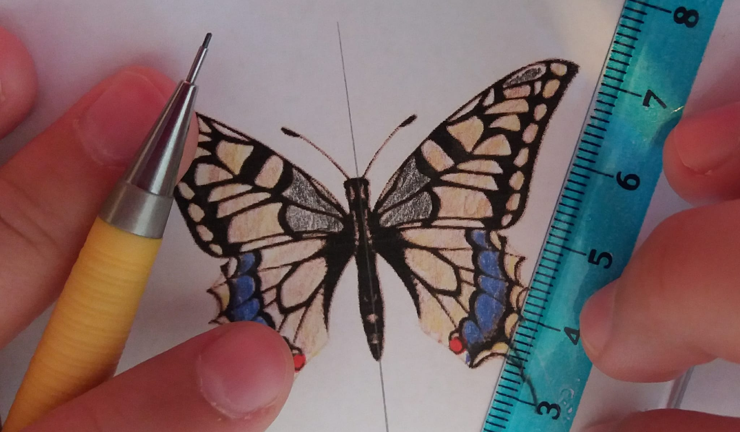
L A S T I N R E P
– veliki graciozni leptir
- jedan od najvećih europskih leptira, ali i najrjeđih
- odrasle jedinke dosežu i do 7 cm
- dolazi u cijeloj Hrvatskoj, uključujući otoke, od nizina do visokih planina.

Slide 11
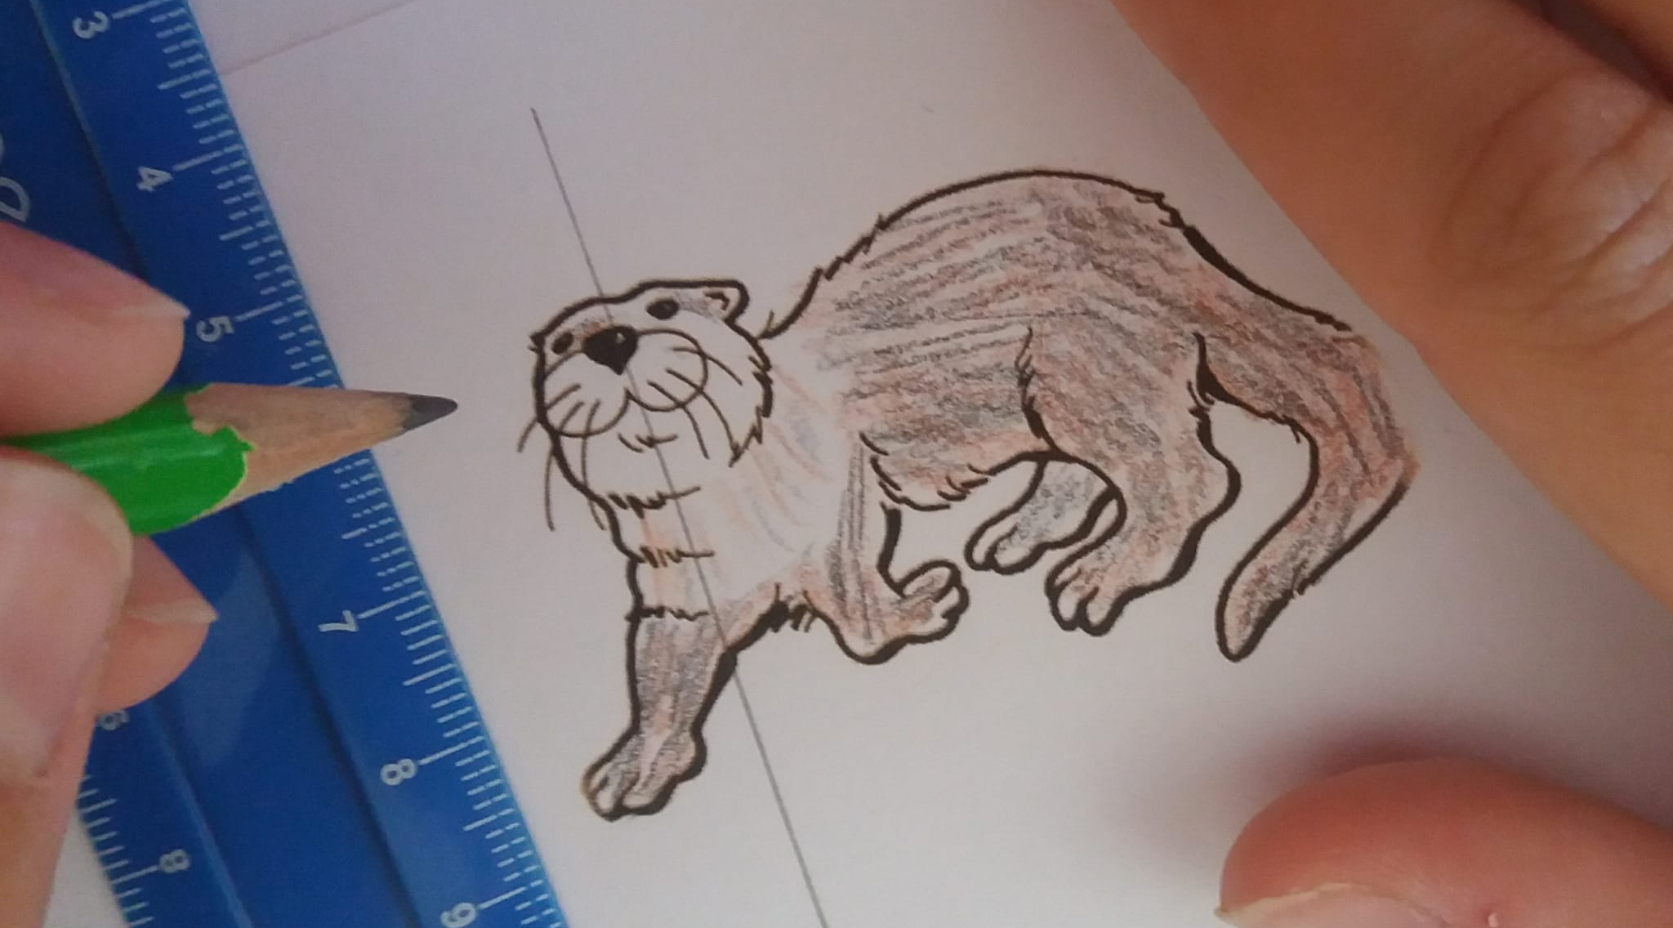
V I D R A
- brkati stanovnik rijeka i jezera
- najveća europska kuna
- prilagođena životu u vodi uključujući i more.
- ugrožena je uglavnom zbog uništavanja povoljnih staništa, onečišćenja voda, uznemiravanja i krivolova.

Slide 12
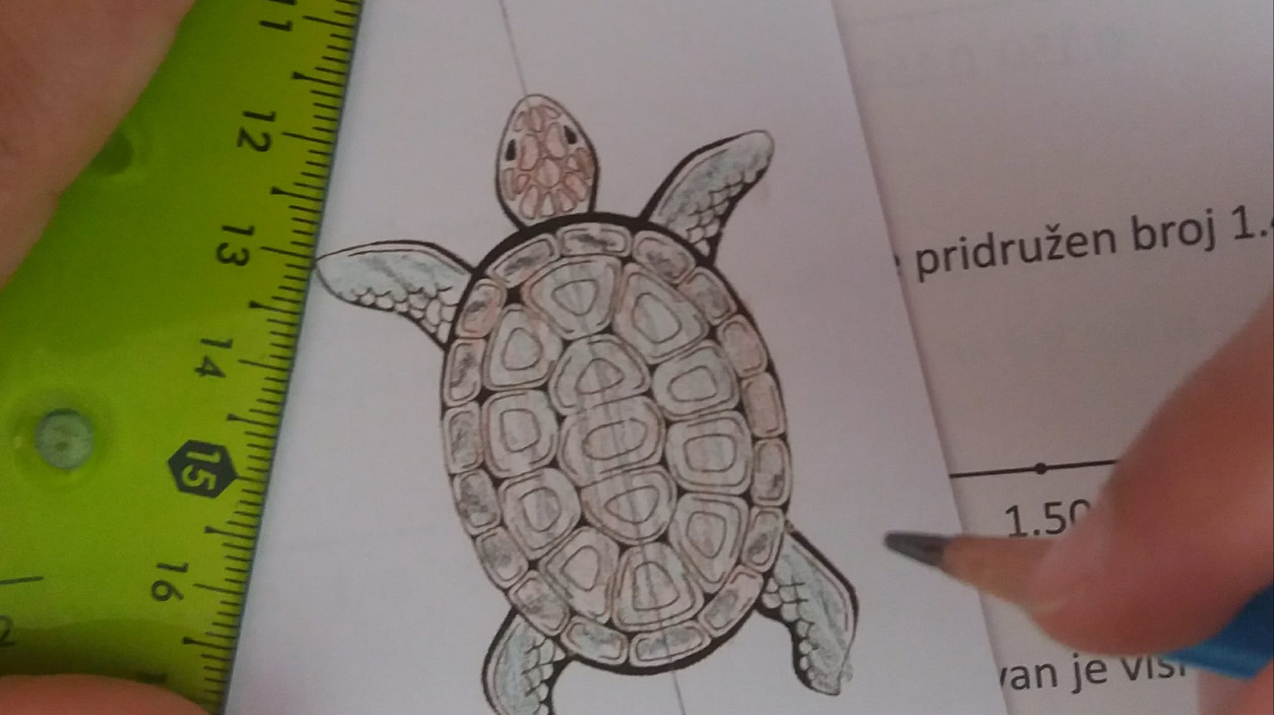
G L A V A T A Ž E L V A
- dobila ime zahvaljujući velikoj glavi s jakom čeljusti i snažnim čeljusnim mišićima
- ova kornjača vrlo je velika, u prosjeku teži do 115 kilograma.
- jedini grabežljivci odraslih glavatih želvi su morski psi i čovjek (gubitak gnjezdišta, masovni turizam, hvatanje za prehrambenu industriju te ilegalna prodaja oklopa kao suvenira).

Slide 13
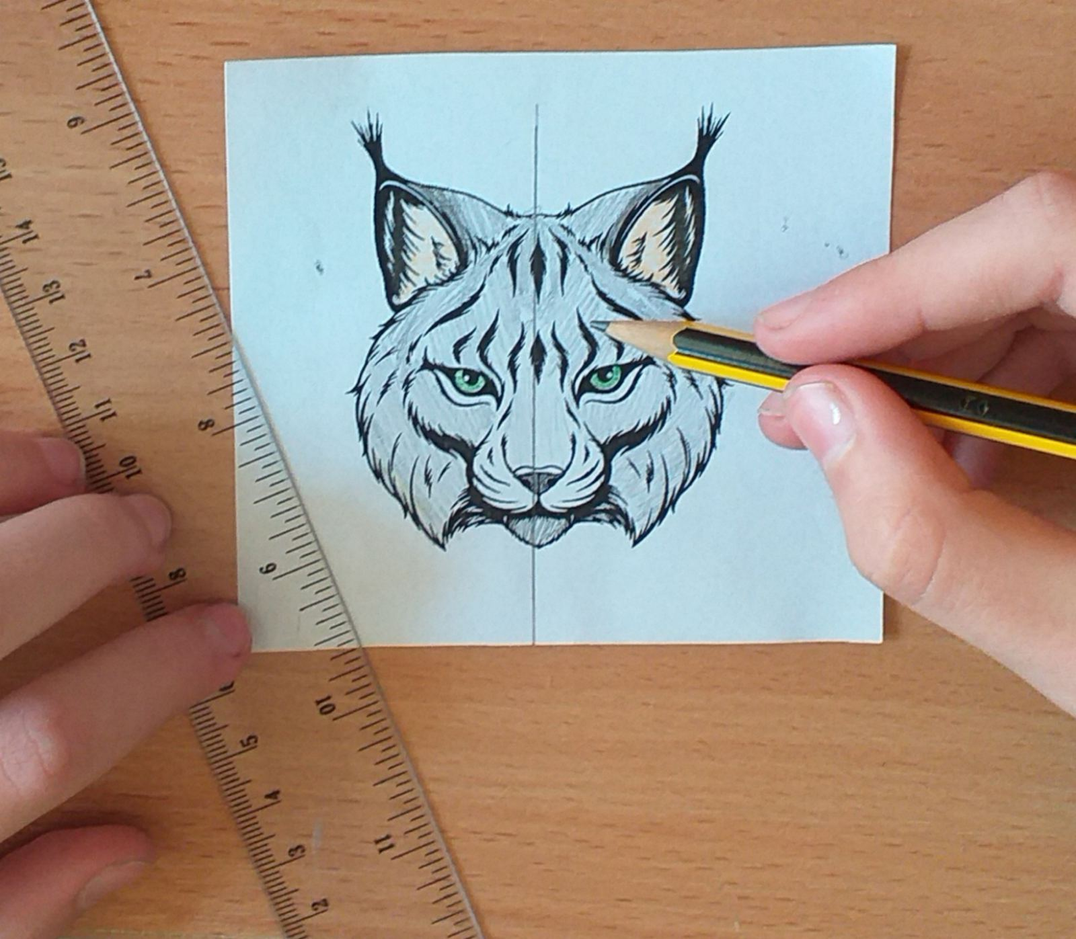
R I S
- najveća mačka koja obitava na području Europe
- u većini zapadnoeuropskih država su nestali
- u Hrvatskoj se procjenjuje da živi najviše 40 do 60 životinja

Slide 14
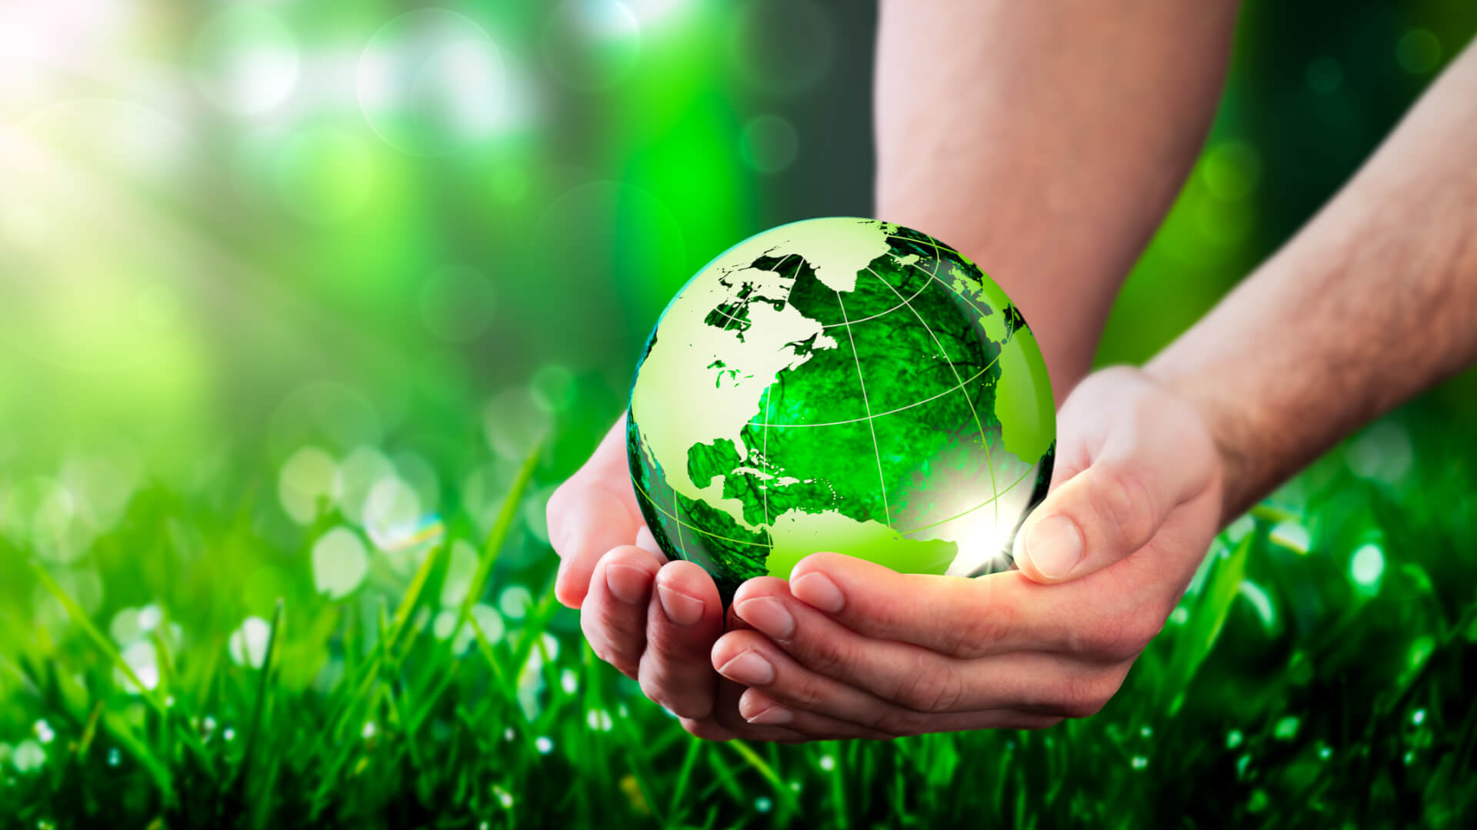
Premda je flora i fauna Hrvatske još uvijek bogata i raznolika zahvaljujući geografskom položaju, dosadašnjim klimatskim uvjetima i mnogim zaštićenim područjima neke vrste ni to ne spašava od izumiranja. Uzrok svemu tomu je čovjek i njegov moderan način života.
Budi odgovoran i čuvaj prirodu!
Čuvajući prirodu čuvamo zdravlje Zemlje, a time i svih nas!

